Slide 1
INDUSTRIAL DIAGNOSTIC REPORT
2026.05.28
BOPET纵拉段多缺陷诊断报告
149批次 · 5种缺陷 · 180+过程参数 — 系统性根因分析结论
✓ 气泡根因已确认
? 膜点+低聚物待验证
✗ 5项已排除(>90%)
BOPET双拉生产线 · 挤出至纵拉(MD)段 · 18辊系统
Run ID: 202605280810048_lekai_diagnostic · Judge: 95/100 PASS · 整体置信度: 45 (LOW)
1

Slide 2
3
EXECUTIVE SUMMARY
诊断结论总览
✓ 已确认 · CS2 DISCRIMINATED
? 待定 · CS1 INDISTINGUISHABLE
✗ 已排除 · 5项(>90%)
气泡根因已锁定
膜点+低聚物
5
50
MD温度降解 99%
61
STD参数因果 92%
置信度上限
熔体斑伪相关 95%
置信度 MEDIUM — 最高存活假设
3个假设不可区分
灰尘MD关联 95%
膜点-低聚物层内共现 r=0.84
拉伸比因果 90%
过滤器压差↑ → 背压↑ → 脱气效率↑ → 气泡↓
r = -0.36, Sp = -0.44
偏相关控制线速后 = -0.366（比零阶更强）
FP21内 r = -0.78, PG32M内 r = -0.69
关键数据缺口
① 挤出段熔体粘度数据 — 解决CS1不可区分性
② 滤网更换日志 — 直接验证H4气泡机制
③ 原料PET IV/水分数据 — 分离产品vs过程效应
④ 真空脱气系统压力 — 完善H4物理链
整体置信度：45 (LOW) — 受CS1不可区分性上限50严格制约
2

Slide 3
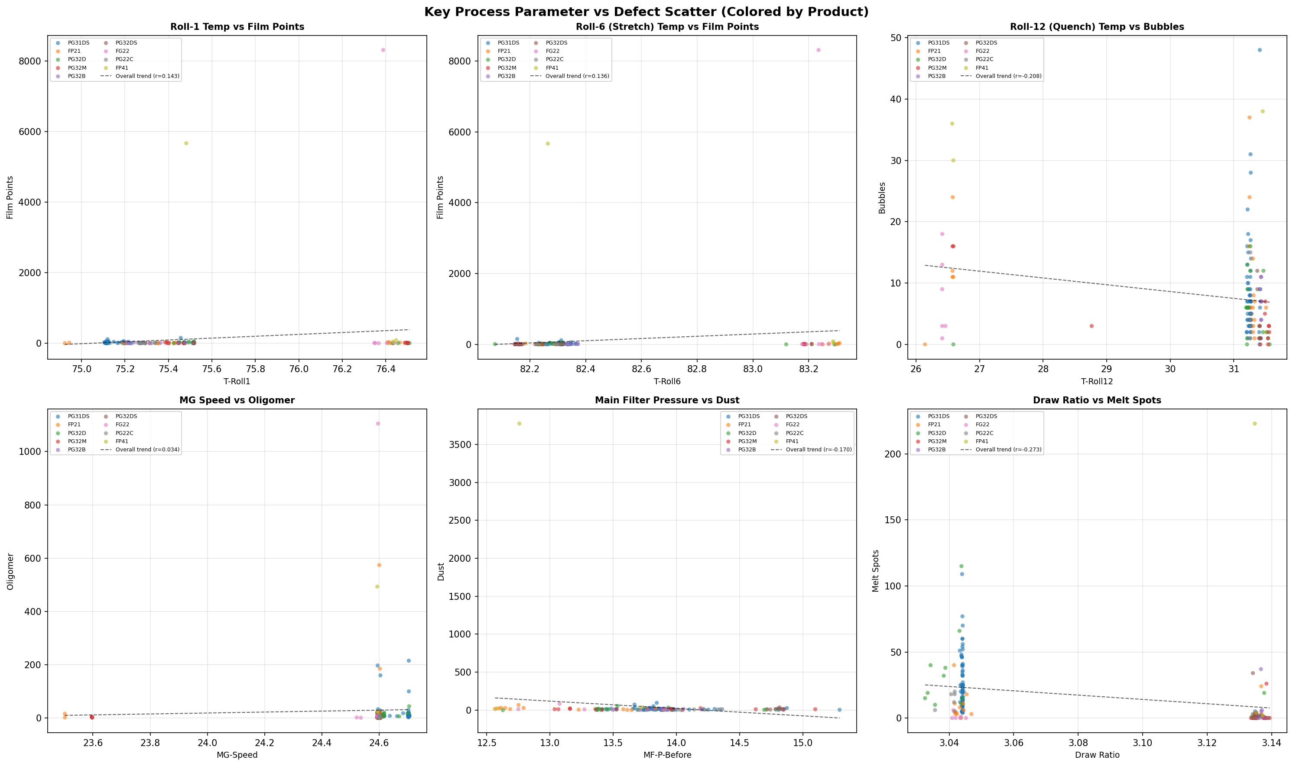
61
✓ CS2 DISCRIMINATED
气泡根因已锁定：
过滤器堵塞改善脱气
过滤器堵塞↑ → 背压↑
→ 真空脱气效率↑ → 气泡↓
置信度 61 (MEDIUM)
关键证据
MF_FILTER_DELTA_P → bubbles
Pearson r = -0.36 (p<0.001)
Spearman Sp = -0.44
离群稳健：r_change = 12.9%
H5 速度共同原因 — 已证伪
控制线速后偏相关 = -0.366
比零阶(-0.357)更强 → 速度不是混杂
图：过滤器压差与气泡散点图 — FP21内r=-0.78, PG32M内r=-0.69
3

Slide 4
METHODOLOGY · 白话科普
为什么我们的结论可信？——三道严格检验
每一项"强相关"都要经受三道检验，通过才算数。
①
离群过滤 — "去掉极端值，还成立吗？"
比方说：假设班里99人考试都在80分左右，但1人考了0分。算全班平均分时，被这1个人拉低了。删掉这个极端值后，才能看到真实的班级水平。
我们的做法：删掉少数极端批次后重算相关系数。如果之前"很强"的相关变弱或方向反转了，说明那是被极端值"撑起来"的假相关。
实例：W1C80→膜点 删掉26个极端批次后 r 从 0.52 变成 -0.08（方向反转！）
②
Simpson分层 — "分产品看，还成立吗？"
比方说：比较"苹果的甜度和大小"和"橘子的甜度和大小"——混在一起看，好像甜度和大小有"关系"。但分开看，苹果归苹果、橘子归橘子，甜度和大小其实没有关系。
我们的做法：按单个产品等级单独算相关。如果混在一起"很强"的相关，分开后就消失或反转了，说明是不同产品的差异造成的假相关。
发现：873个参数-缺陷对存在方向反转 — 产品等级是最大干扰项
③
Pearson vs Spearman — "两种算法结果一致吗？"
比方说：Pearson容易被少数极端值"拉偏"——就像班级里几个特别高的人拉高了平均身高。Spearman只看排名（谁高谁矮），不受极端值影响。
我们的做法：如果两种算法方向一致，说明关联是可信的。如果方向相反（一个说正相关，一个说负相关），说明关联不可靠。
唯一幸存：气泡-压差 Pearson=-0.36 / Spearman=-0.44 — 方向一致，可信！
4

Slide 5
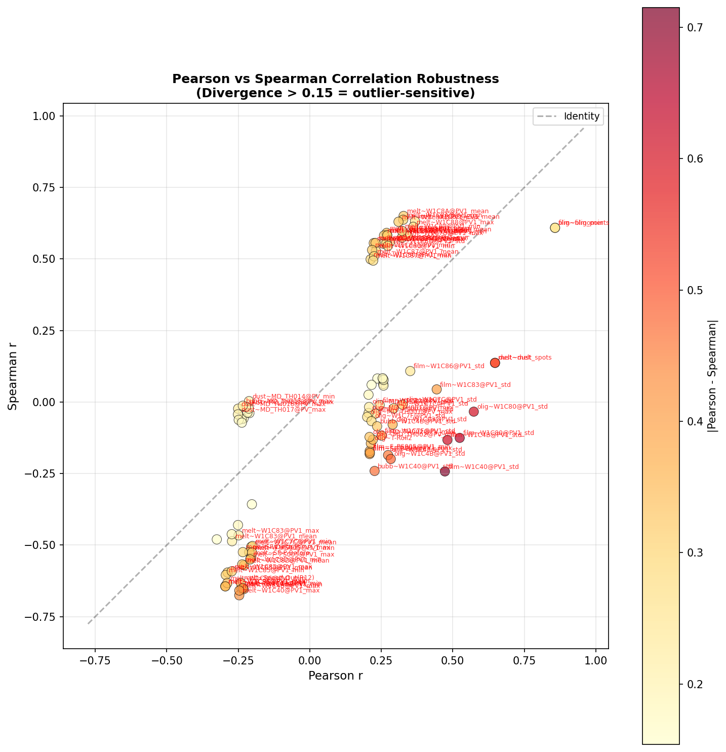
VALIDATION RESULTS · 验证结果
三重验证结果：绝大多数"强相关"是假的
验证打击结果
✗ 离群驱动：15个伪相关被揭穿
W1C80→膜点：删掉26个极端值后
r 从 0.52 → -0.08（方向反转）
✗ Simpson分层：873个方向反转
膜点STD参数
Pearson = 0.52 vs Spearman = -0.13
✗ 趋势混杂：熔体斑全为时间伪相关
7对去趋势后衰减59-100%
✓ 唯一幸存：压差 → 气泡
Pearson = -0.36 / Spearman = -0.44
方向一致 ✓ 离群稳健 ✓ 偏相关更强 ✓
图：Pearson vs Spearman对比 — 偏离对角线=不可靠。气泡-压差方向一致。
5

Slide 6
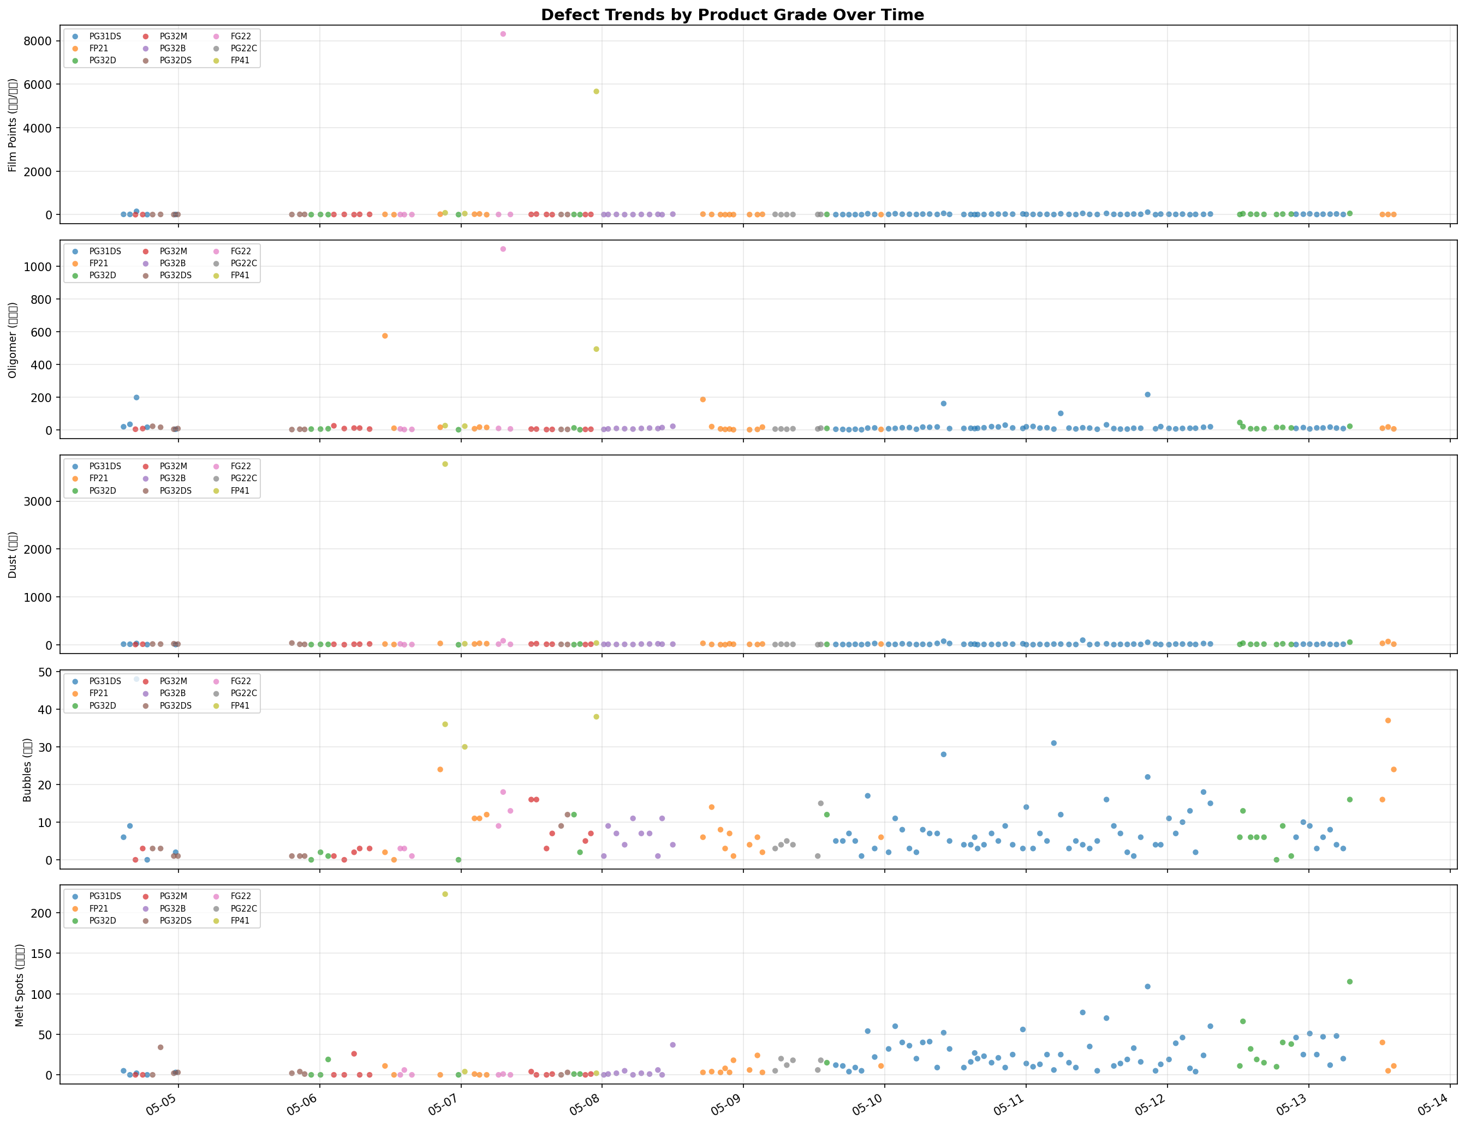
? CS1 INDISTINGUISHABLE
膜点+低聚物：3个假设预测相同结果，数据无法区分
H1 · 置信度 45
上游挤出段热降解
PET在280°C降解→交联凝胶+环状三聚体
H2 · 置信度 50（上限）
产品等级基线差异
不同产品不同工艺设定和缺陷基线
H3 · 置信度 25 · 方向矛盾
急冷温度影响
急冷段31-36°C远低于Tg(75°C)，低聚物扩散冻结
共现证据：膜点-低聚物PG31DS层内 r=0.84 — 共现非产品混杂，指向共同根因
图：5种缺陷时间趋势按产品着色 — 产品切换时缺陷跳变，FG22/FP41极端高值
为什么不可区分？
三个假设预测完全相同的观测模式：产品切换时缺陷跳变 + 层内相关弱 + 膜点-低聚物高度共现
区分条件：获取挤出段熔体粘度数据 + 滤网更换日志 + 原料PET IV/水分
6

Slide 7
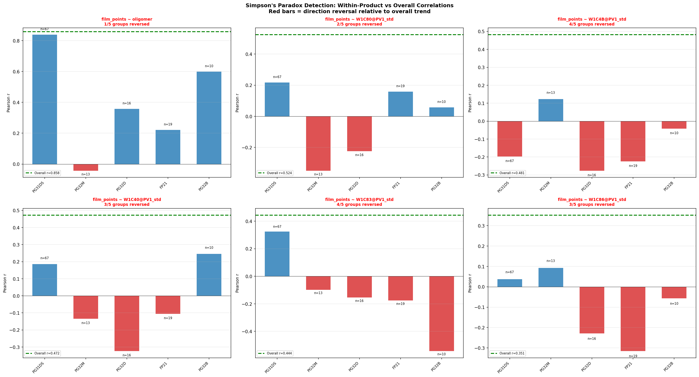
KEY FINDING · 核心发现
最大发现：产品等级差异是最大的"干扰项"
白话说：9种产品等级的工艺设定完全不同（温度、速度各异）。把所有产品混在一起看，会看到很多"强相关"。但按单个产品单独看，这些相关就消失或反转了。就好比"把苹果橘子混在一起看甜度和大小有关系，分开看没有"。
✗ 方向反转
✗ 趋势伪相关
✓ 维持稳健
W1C80_std → 膜点
W1C88_mean → 熔体斑
压差 → 气泡
整体 r = 0.52
原始 r = 0.37
整体 r = -0.36
PG31DS内 r = 0.22
去趋势 r = 0.09
FP21内 r = -0.78
7

Slide 8
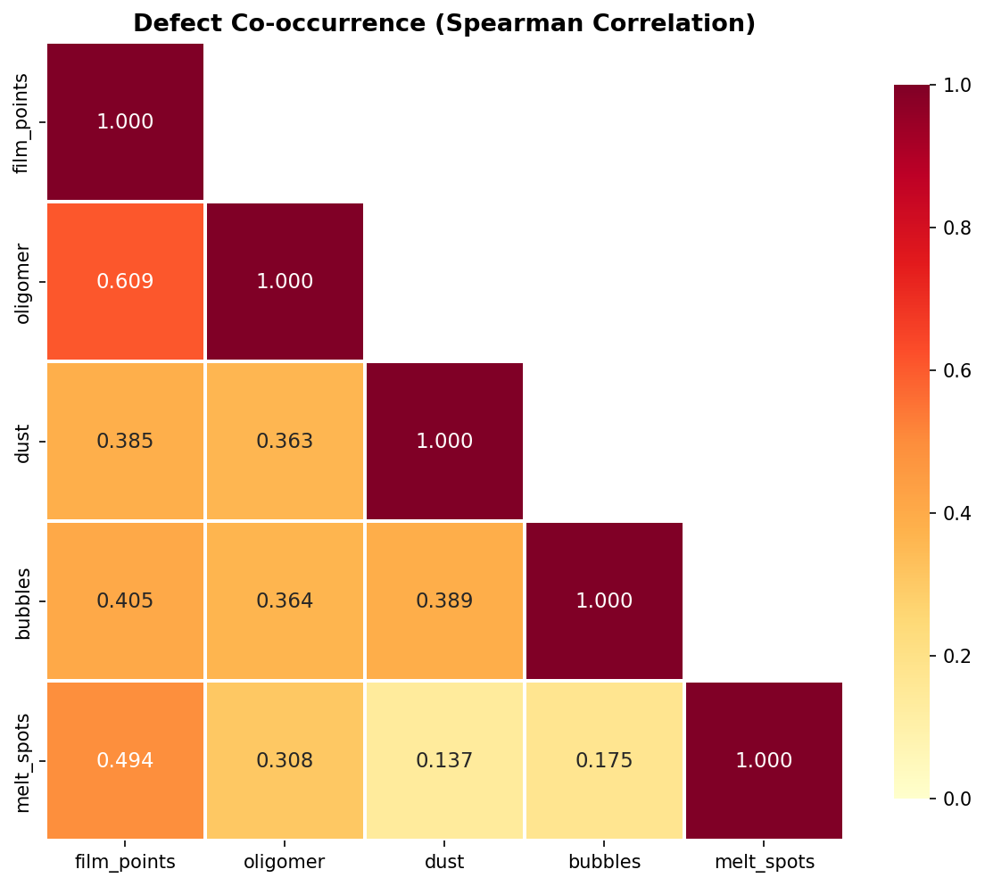
CO-OCCURRENCE · 共现分析
膜点与低聚物高度共现：来自上游挤出段的共同根因
共同根因证据
膜点-低聚物共现：可信度最高观测
整体 Spearman r = 0.61（Pearson r = 0.86）
PG31DS层内 r = 0.84 — 共现不是产品混杂造成的
两者在物理上可能共享同一上游来源
物理推断：指向挤出段降解
环状三聚体形成需 T > 200°C — 仅挤出段满足
低聚物在MD段是迁移/结晶，不是生成
MD拉伸比3.08倍 — 上游微小缺陷被放大至可见
需要的数据 — 解决不可区分性
① 挤出段熔体粘度数据 — 直接验证降解假说
② 滤网更换日志 — 验证降解累积假设
③ 原料PET IV/水分数据 — 分离产品vs过程效应
图：5种缺陷间Spearman相关矩阵 — 膜点-低聚物共现最亮
8

Slide 9
5
ELIMINATED · 已排除结论
5项已排除结论（置信度 > 90%）
✗1
MD温度化学降解
✗2
STD波动参数→膜点因果
99%
92%
MD段84°C vs 挤出段280°C — 降解速率差10^9倍（Arrhenius定律），MD段不可能产生化学降解
离群+Simpson+Spearman三重证伪 — Pearson=0.52 vs Spearman=-0.13
✗3
熔体斑参数因果
✗4
灰尘MD参数关联
95%
95%
7对去趋势衰减59-100% — 全部由共享时间趋势驱动，无真实参数关联
FP41(3批)dust均值1277为极端离群 — 删掉后所有灰尘相关消失
✗5
拉伸比→缺陷因果
90%
拉伸比CV < 1%（几乎恒定3.08:1） — 变化量不足以解释缺陷波动，统计上无法建立因果
排除结论意味着什么？
这5项意味着：MD段温度波动不会导致膜点（99%确定）、参数波动不会导致膜点（92%确定）、熔体斑和时间趋势有关而非参数（95%确定）、灰尘和MD参数无关（95%确定）、拉伸比不是原因（90%确定）。
这帮助我们缩小了排查范围：问题主要不在MD段参数本身，而在上游挤出段（膜点/低聚物）和过滤器/脱气系统（气泡）。
9

Slide 10
NEXT STEPS · 行动建议
下一步行动
P0
紧急 — 直接影响核心结论验证
① 安装在线熔体粘度计或定期取样
② 建立滤网更换日志
测量挤出段熔体粘度/PET降解产物
记录：时间 + 型号 + 更换前后压差
解决膜点+低聚物不可区分性
换滤网后压差突降→气泡应短暂增加→直接验证H4
重点关注FG22和FP41批次
需 ≥ 5次事件建立统计
P1
重要 — 补全关键数据缺口
③ 记录原料批次PET IV值和水分含量
④ FP41灰尘极端值根源调查
分离产品基线差异 vs 真实过程效应
FP41(3批)dust均值1277，其他产品<22 — 确认是否测量异常
P2
建议 — 进一步提升分析能力
⑤ PG31DS聚焦分析（67批）
⑥ 记录环境温湿度和洁净室压差
消除产品混杂后观察真实参数-缺陷关系，现有数据即可完成
熔体斑趋势和灰尘根因可能关联环境因素，低成本高回报
预期效果：P0完成后可验证气泡机制并解开膜点/低聚物不可区分性，将整体置信度从45提升至70+。
10

